Slide 1
Fuji Yama
Restaurant Japonais

Slide 2
Sommaire
Conception du site.
1.1 ) Présentation des maquettes de chaque site
1.2 ) Notre inspiration & Nos Source
Problématique
2.1 ) problème technique.
2.2 ) problème d’utilisateur
2.3 ) Explication du code choisi ainsi que les choix fait.
Présentation des sites .
3,1 ) l’importance de l’accessibilité et de la pratique d’utilisation.
3.2 )vérificateur

Slide 3
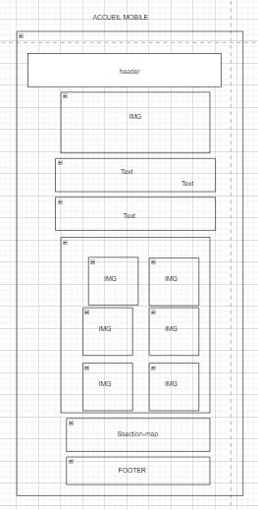
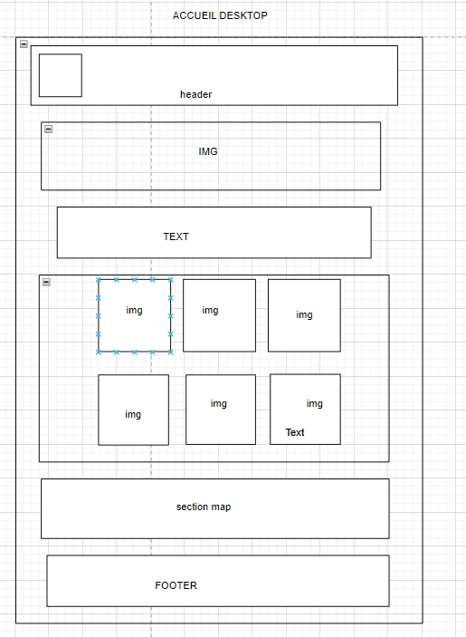
Conception du site

Slide 4
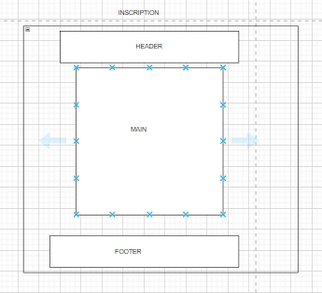
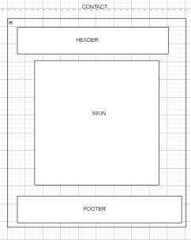
Conception du site

Slide 5
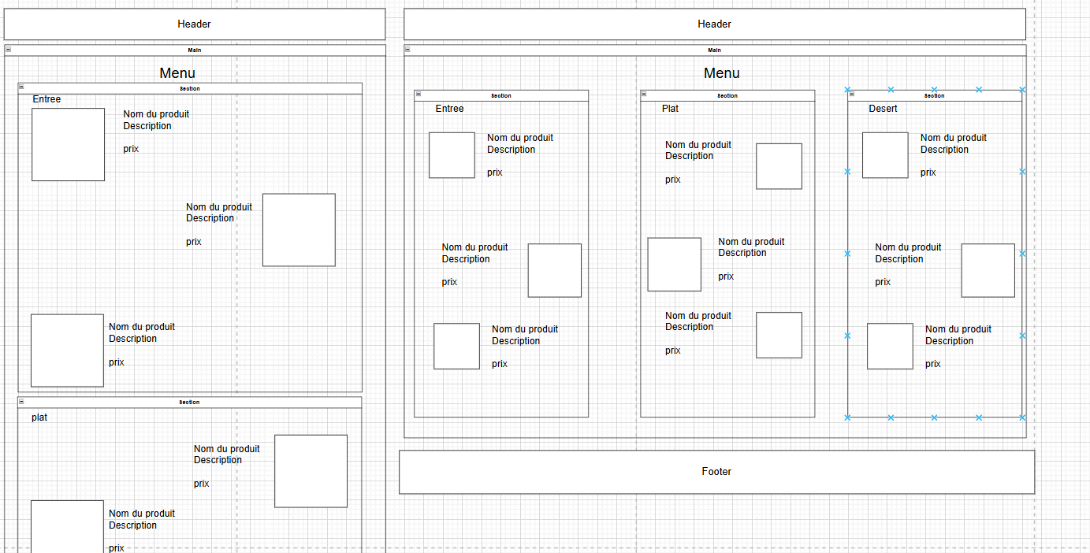
Conception du site

Slide 6
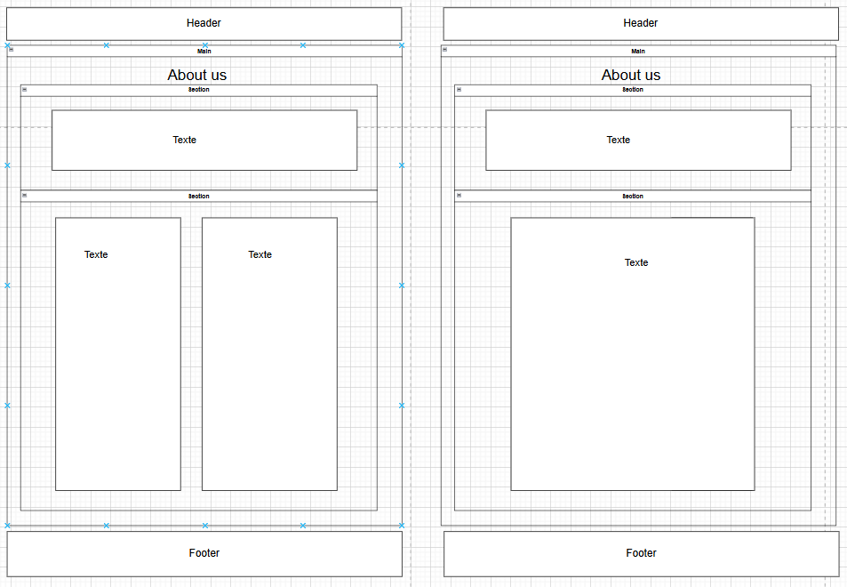
Conception du site

Slide 7
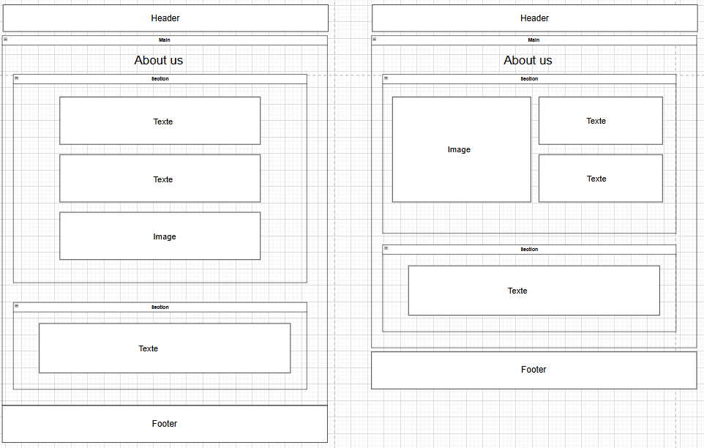
Conception du site

Slide 8
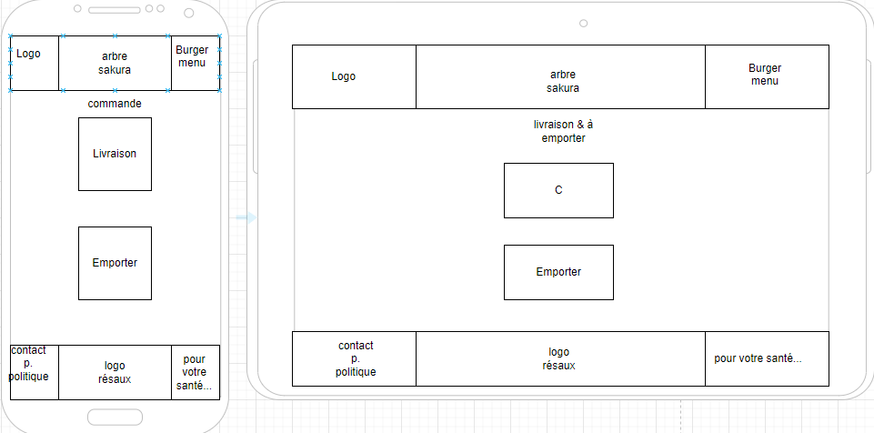
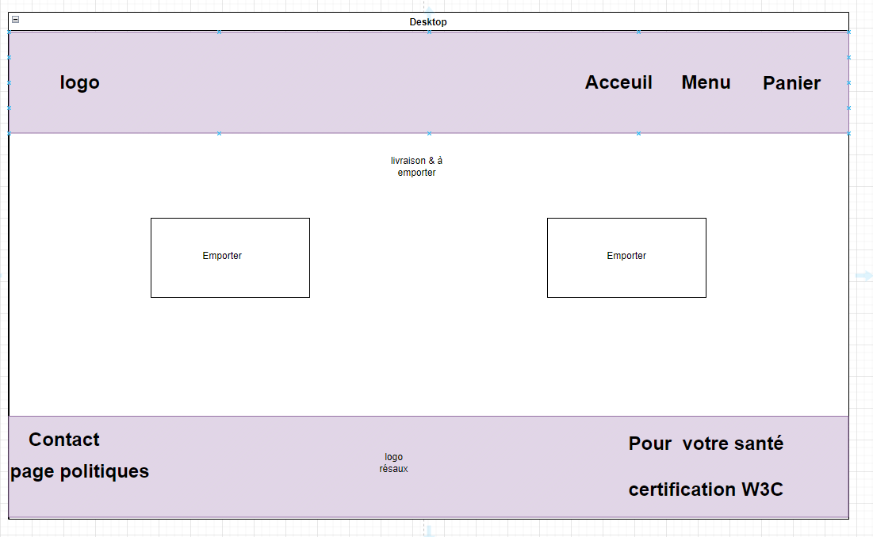
Conception du site

Slide 9
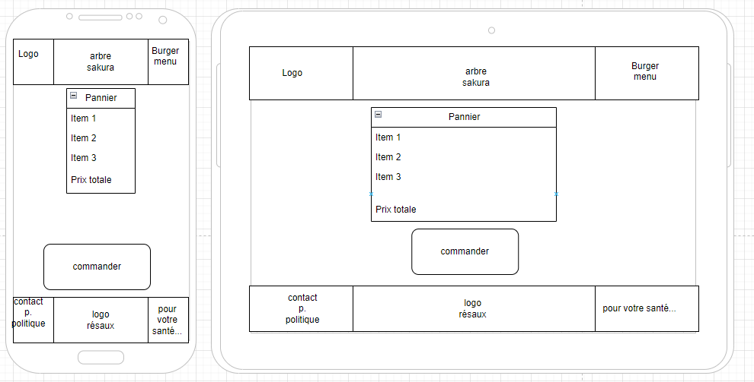
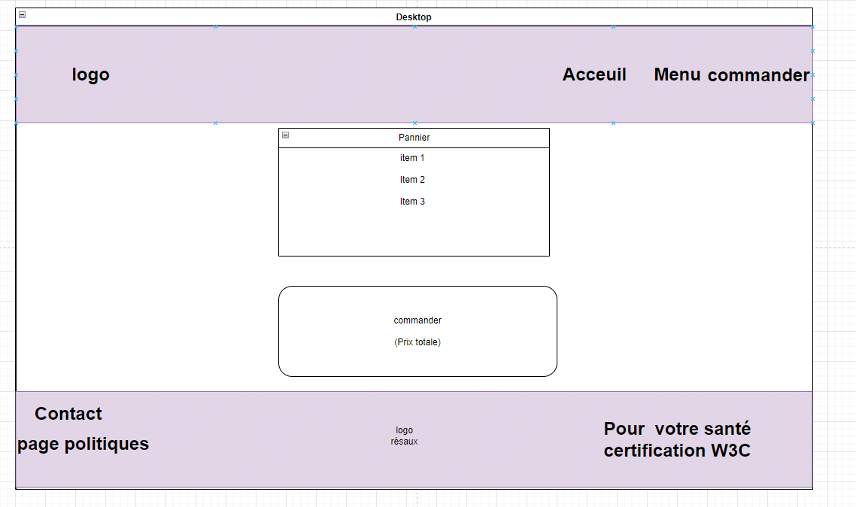
Conception du site

Slide 10
Notre inspiration
01
03
02
Site utiliser principalement
L’originalité
Matsuri
Basilic & Co
Se distinguer d’autre site
La culture
Tradition Japonais

Slide 11
02
Problématiques

Slide 12
Les problèmes techniques

Slide 13
Les problèmes d’utilisateur
Notre objectif : être original, tout en gardant l’efficacité

Slide 14
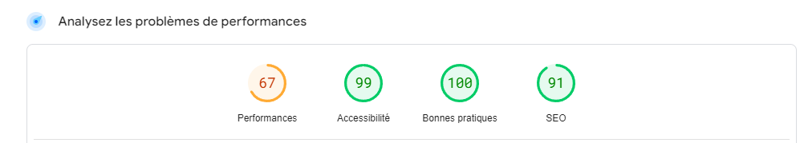
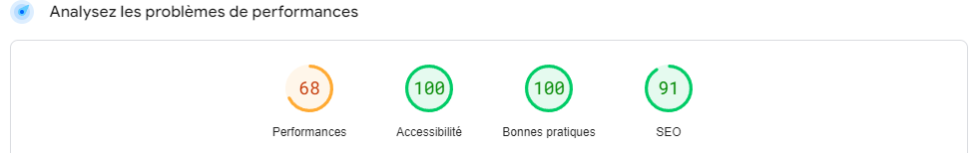

Slide 15
Notre code

Slide 16
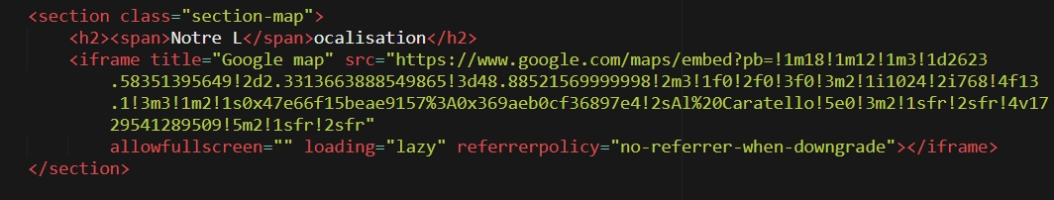

Slide 17
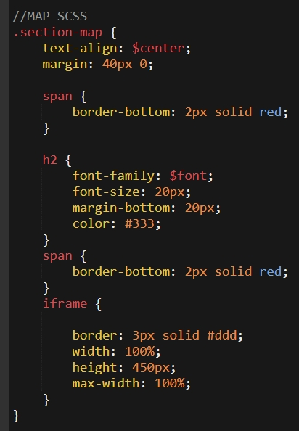
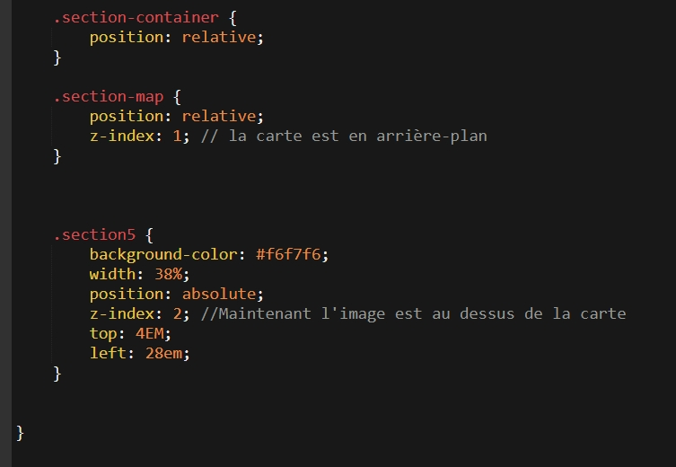

Slide 18
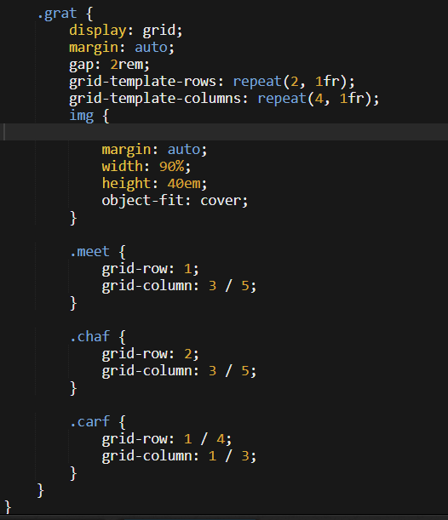

Slide 19
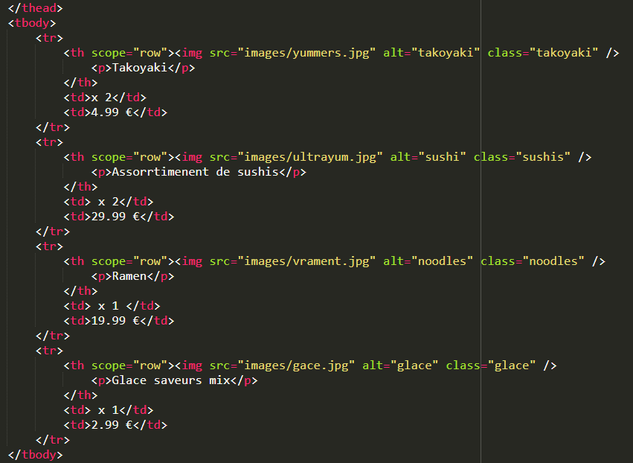
La balise <th> & scope spécifie la portée
des cellules d'en-tête

Slide 20
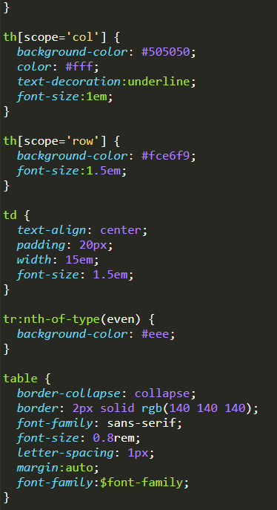
Variable tr:nth-of-type permet de styliser les lignes pairs d’un tableau

Slide 21
03
Présentation du site

Slide 22
Merci de votre attention !

